Slide 1
ЭЛЕКТРОННЫЙ ПАСПОРТ
ТЕРРИТОРИИ
СНТ (КОТТЕДЖНОГО ПОСЁЛКА)
Ответственный за отработку:
ФИО: Иванов Иван Иванович
Тел.:
Моб.:

Slide 2
ПАСПОРТ ТЕРРИТОРИИ СНТ (КОТТЕДЖНОГО ПОСЁЛКА)
(Условные обозначения)
п. 2.
- жилые дома;
- ДЭС;
- промышленные (хозяйственные) объекты;
- трансформаторные подстанции;
- социально – значимые объекты;
- линии эл. снабжения 35 кВ;
- 1-этажные дома (кирпич, бетон);
- 2-этажные дома (кирпич, бетон);
- линии эл. снабжения 0,4 кВ;
- 3-этажные и более дома (кирпич, бетон);
1
№7,9,13
750 чел.
сборный эвакуационный пункт (в числ. номера припис. домов, человек)
- 1-этажные дома (деревянные);
__13__
1/750
маршруты эвакуации населения (1- номер маршрута, 13 – количество эвакуируемых домов, 1- колонн, 750 -)чел. А - автомобильный
1
А
- 2-этажные и более дома (деревянные);
- стационарный пост ДПС;
- метеорологический пост;
- сельская больница (мед.пункт) с указанием номера и кол. коек;
ПВР
- пункты временного размещения населения;
№12
150
- газораспределительный пункт;
автотрассы федерального значения
- линии газоснабжения;
зона ответственности ГИБДД;
- линии теплоснабжения;
аварийно-опасные участки трассы;
- жилые дома центрального отопления;
T
вертолётная площадка;
- жилые дома печного отопления;
- мост;
- зона возможного риска при аварии на газо-, нефтепроводе;
- ж\д станция;
- компрессорная станция;
- железная дорога;
ГАЗ
-хранилища газа, 2- млн.куб.м;
- тепловой пункт;
2
- котельные;
места пересечений с преградами (мосты, автодороги, ж/д, водные объекты, овраги и т.д);
- водонапорная башня;
- критический уровень подтопления;
- средний уровень подтопления;
- колодец;
- максимальный уровень подтопления;
- очистное сооружение;
- нефтебазы и другие объекты нефтяного комплекса. (нефтеналивные сатнции, мазутохранилища и др.);
- водозаборная станция;
- линии водоснабжения;
- насосные станции;
- нефтепровод;
- газопровод;

Slide 3
п. 2.
ПАСПОРТ ТЕРРИТОРИИ СНТ (КОТТЕДЖНОГО ПОСЁЛКА)
(Условные обозначения)
п. 2.
Подстанции |  | ЛЭП
 | - ПС 750 кВ |  | - ЛЭП 750 кВ
 | - ПС 500 кВ |  | - ЛЭП 500 кВ
 | - ПС 220 кВ |  | - ЛЭП 220 кВ
 | - ПС 110 кВ |  | - ЛЭП 110 кВ
 | - ПС 35 кВ |  | - ЛЭП 35 кВ
ВПО
Ведомственная пожарная охрана
Морской порт
~
Добровольная пожарная охрана
~~~
ДПО
Метрополитен
ПЧ-39
Противопожарная служба субъекта
Водопроводные сети;
МПО
Муниципальная пожарная охрана
Водозаборные станции;
ПЧ-44
Федеральная противопожарная служба
Очистное сооружение;
ПОО, ОЭ
Котельные;
УБ
40
Лечебные учреждения
(наименование, кол-во коек)
ТЭЦ;
- ДЭС 110 кВ
Скочково
- потребляемая
мощность н.п.
Тепловой пункт;
- ДЭС 35 кВ
1 мВт/ч
- Социально значимый объект
- ГЭС
Тепловые сети;
Месторождение нефти
-Граница муниципального
района и пожарного гарнизона
Газовое месторождение;
Нефтеперерабатывающий завод, нефтебаза (др. объекты)
- Химически опасные объекты
ГАЗ
Газовое хранилище;
НПС с наименованием и километром трассы на котором она расположена, производ. насоса;
- хранилище АХОВ (тип вещества, количество тонн)
2
ХЛОР
0,4/0,4
Компрессорная станция;
Нефтеналивной терминал ж/д транспорта
ХИМ
2000
- склад средств РХЗ с указанием их количества в тоннах
Военизированный горноспасательный взвод
Граница территории (ФО, субъекта,
МР, ГО, насел. пункта);
- Биологически опасные объекты
ВГСВ
Место погрузки угля на ж/д транспорт
Граница лесхоза;
- Газоперерабатывающий завод
Шахта
Граница особо охраняемой территорий (заповедник, заказник, национальный парк);
- Газопровод
Граница лесов Министерства обороны;
- Нефтепровод
ОФ
Обогатительная фабрика, (комбинаты)
- Пересечение газопровода с автодорогой
Угольный разрез
1
Лесхоз;
Пересечение газопровода
с речными преградами
Карьер
2
Арендатор леса;
Очаг природного пожара;
- Пересечение газопровода с ЖД
Т
Вертолетные площадки
Размещение эвакуированного населения
Пересечение газопровода с
переходами и оврагами
12
Скотомогильники
Пожарные гидранты
9
Пляжи;
ГТС

Slide 4
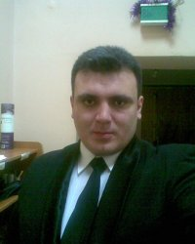
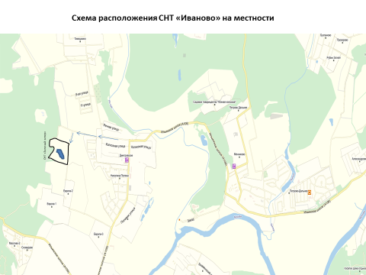
ПАСПОРТ ТЕРРИТОРИИ СНТ (КОТТЕДЖНОГО ПОСЁЛКА)
(Общая информация)
Н.П. | Площадь территории, кв.км | Население, Чел. Проживающие постоянно/ в т.ч. детей/ в летний период/ в т.ч. детей | Количество домов/ из них газифицировано | Телефон дежурного (охраны) | Адрес электронной почты
СНТ «Иваново» | 3,28 | 765/48/ 1845/79 | 624/520 | 8 (87271) 2-21-76 | www.poselenie.ru
Краткая характеристика: СНТ «Иваново» расположен в 10 км от районного центра г. Красногорск в центральной части г.о. Красногорск. Общая протяжённость границы СНТ – 15 км, протяжённость участков территории, примыкающей к лесным массивам – 3,5 км с минерализованной полосой в виде проезда шириной 2,9 м, на территории расположен 1 пожарный водоём с возможностью забора воды в зимний период (объём – 250 куб. м.), три разворотных площадки 15х15 м, 1 водонапорная башня с возможностью забора воды (100 куб. м), 10 пожарных гидрантов, подключенных к централизованной водопроводной сети. Система оповещения об опасностях (в т.ч. о пожаре): рупорные громкоговорители (3 шт), пожарный колокол (5 шт), места хранения первичных средств пожаротушения (5 шт), информационные стенды (2 шт), пожарные въезды (2 шт), дорожное покрытие – асфальт. Добровольная пожарная команда – 10 чел. (тел. Старшего команды - …), мотопомпы – 2 шт. Ближайшее подразделение пожарной охраны – ПСЧ-4 (15 км). Расчётное время прибытия первого пожарного подразделения – 15 мин. Трансформаторная подстанция мощностью 200 кВт – 1 шт (эксплуатирующая организация – АО «Мособлэнерго). Резервные источники электропитания – 1 дизельный генератор 100 кВт.
Председатель СНТ (Руководитель Коттеджного посёлка)
Иванов Иван Иванович
Раб. 1: 8 (87271) 2-21-76;
Раб. 1: 8 (87271) 2-21-76;
Моб.1: 8-928-054-44-57;

Slide 5
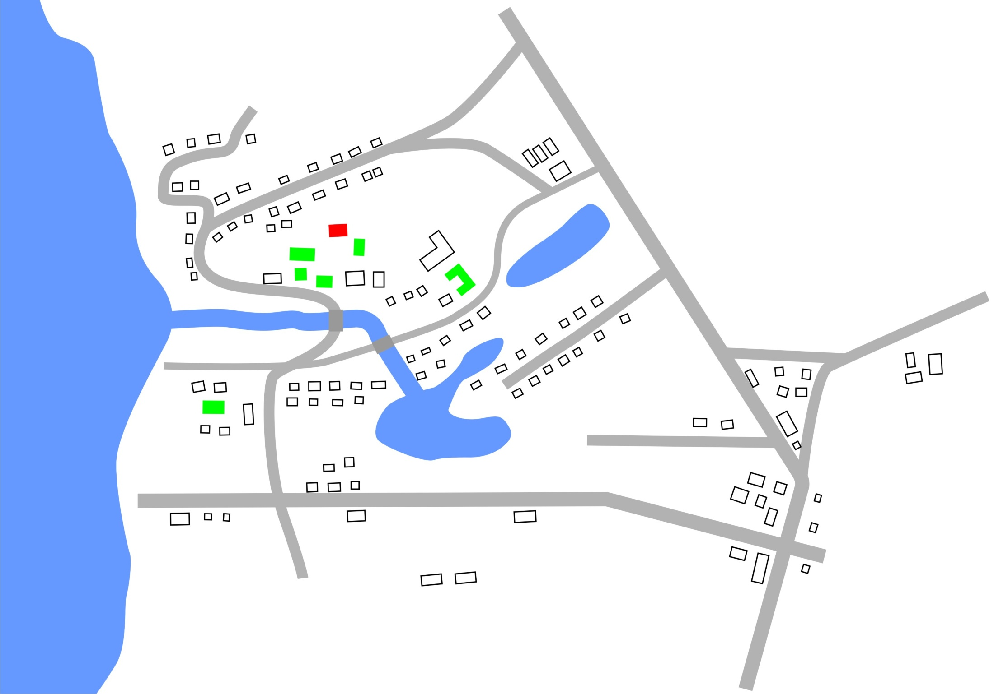
ПАСПОРТ ТЕРРИТОРИИ СНТ (КОТТЕДЖНОГО ПОСЁЛКА)
(Общая характеристика)
п. 3.4.
Разворотная площадка
№ 1,3,5
№ 2
№ 5,7,9,11,13
№ 1,3,5
№ 4,6
№7
№ 1,3
Пастбище
ул.Сосновая
№ 8,10,16,18,20,22
12,14
Пастбище
Ул. Борогонцы
№ 2,4,6
№ 10
№ 3
№9
Детская площадка
№ 13,11,9,7
№ 1,2
№11
№ 12,14
Места хранения
противопожарного инвентаря
ул.Белолювского
№4,6,8
№5
Администрация
ул.Охлопкова С.Г.
№ 1, 3, 5, 7, 9, 11, 13
№ 1,3,5,7,9
ул.Партизана Неустроева
№ 11
Хмуров пр-д
№ 12,14
№ 1,3,5,7,9
№ 2,4
№ 2, 4, 6, 8, 10, 12, 14
№ 3
№ 4,6
8,10
№ 8
№ 7,9
№ 2,4,6,8
Пожарный водоём
№ 13
№ 1,
2
№ 2,4,6,
8,10
№ 12
ул. Академика Мухоморова
Водонапорная башня
№ 2,4,
6,8,10
ул.Охлопкова Е.Н.
№ 1,
2
№ 7
№ 9
ул. Снежинская
№ 1,3,5
Трансформаторная подстанция
№ 11,13
№ 3

Slide 6
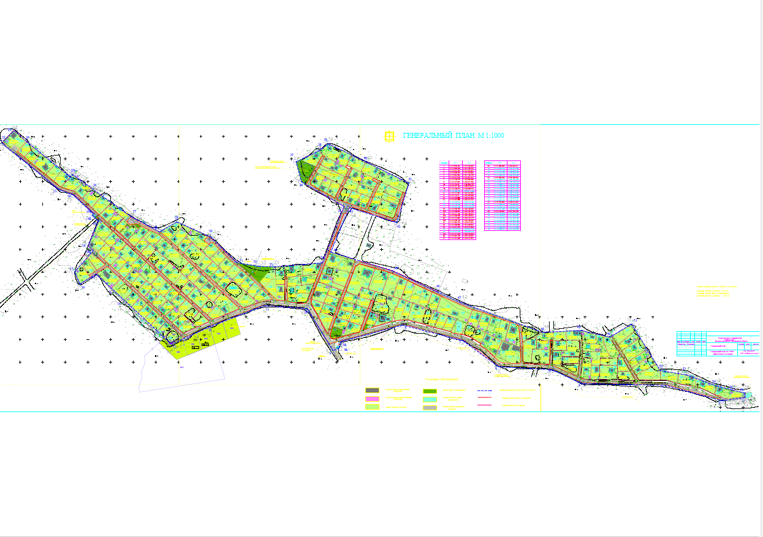
Генеральный план СНТ (Коттеджного посёлка)

